Slide 1
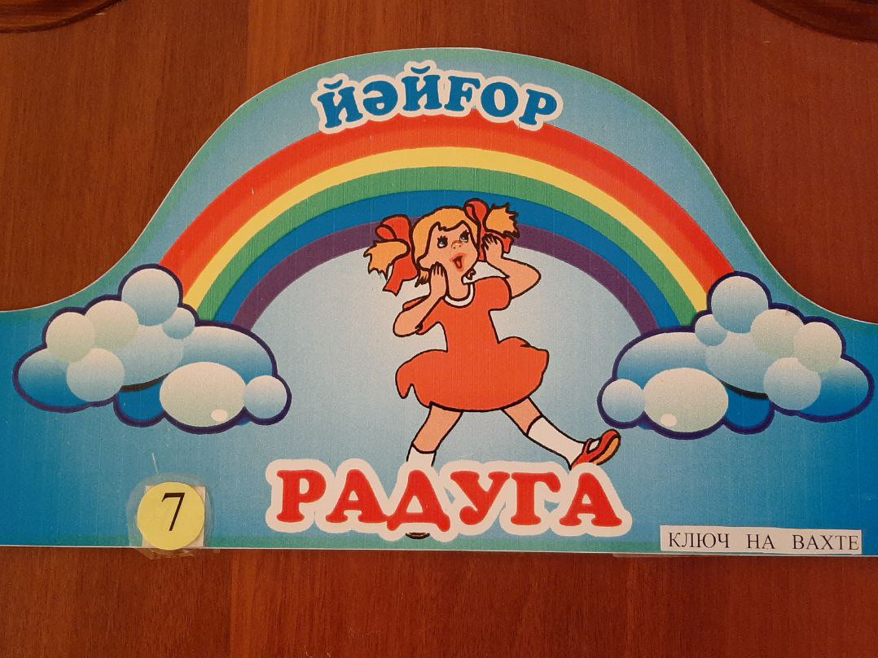
Средняя группа №7
«Радуга»

Slide 2
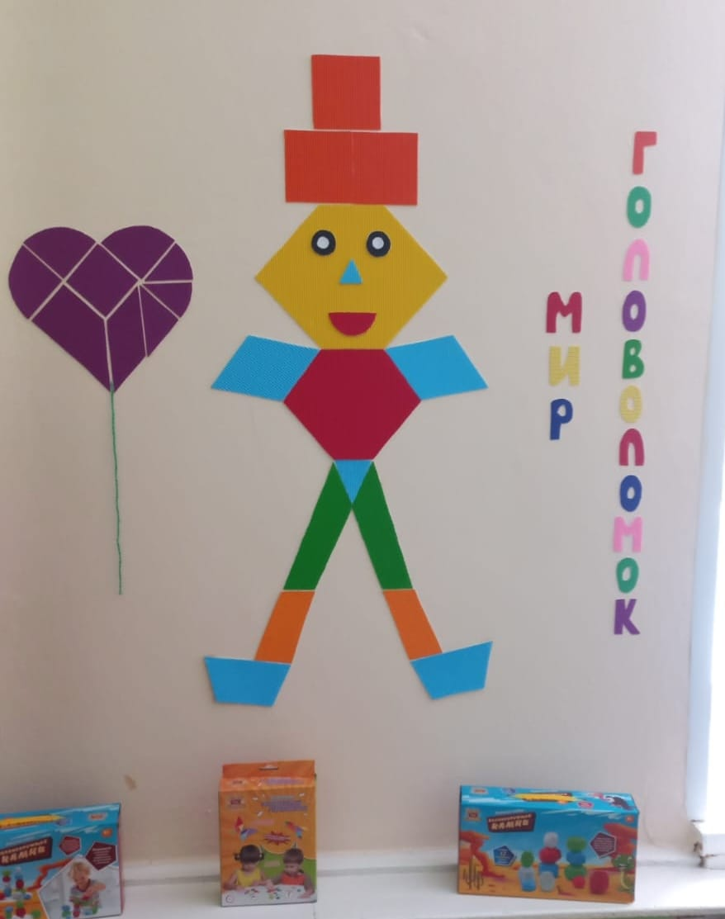
Направление группы:
«Мир головоломок»

Slide 3
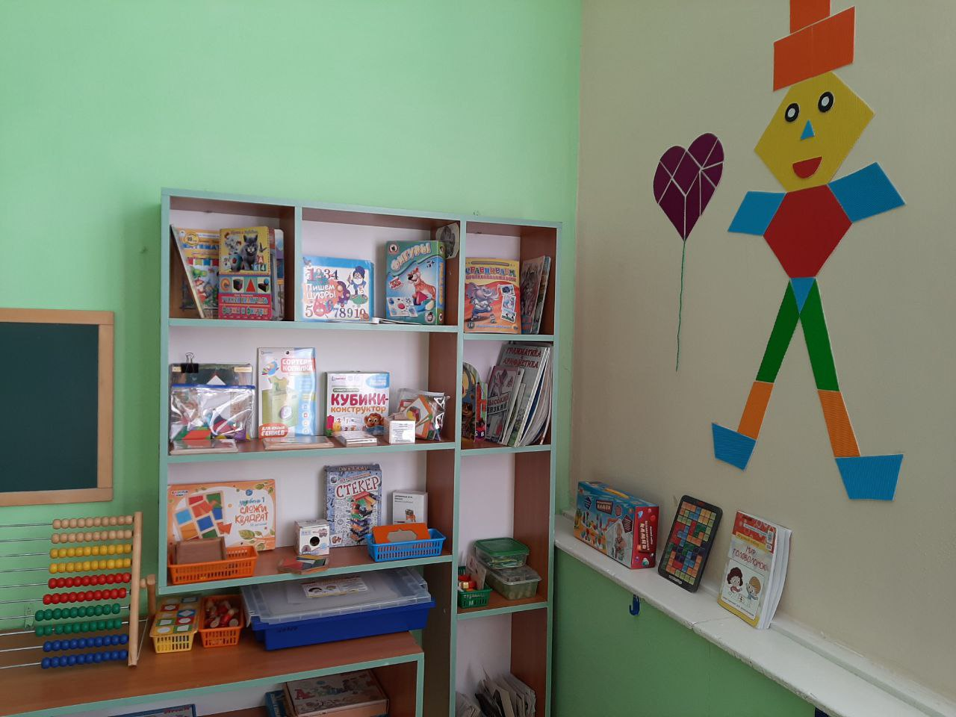
Центр «Познавательного развития»

Slide 4
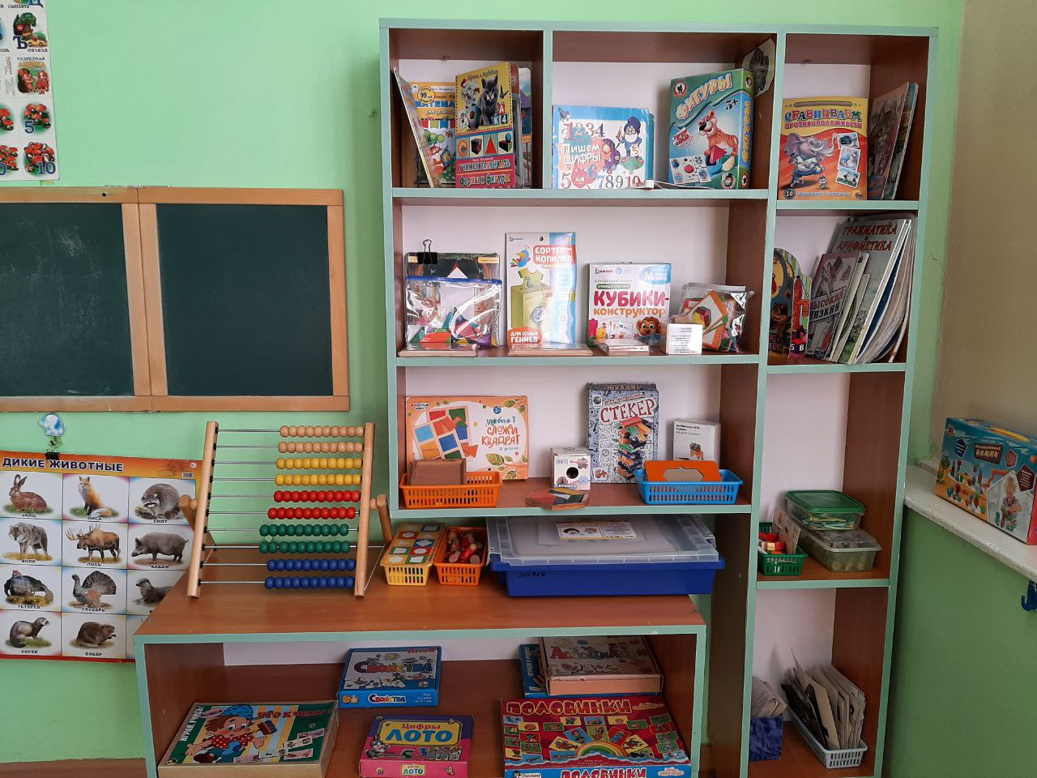

Slide 5
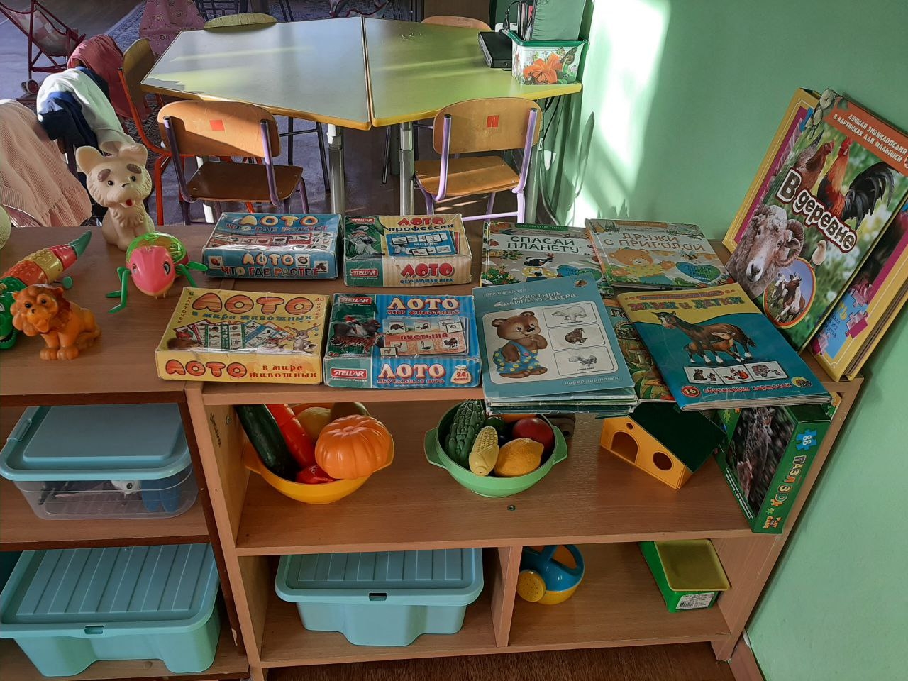

Slide 6
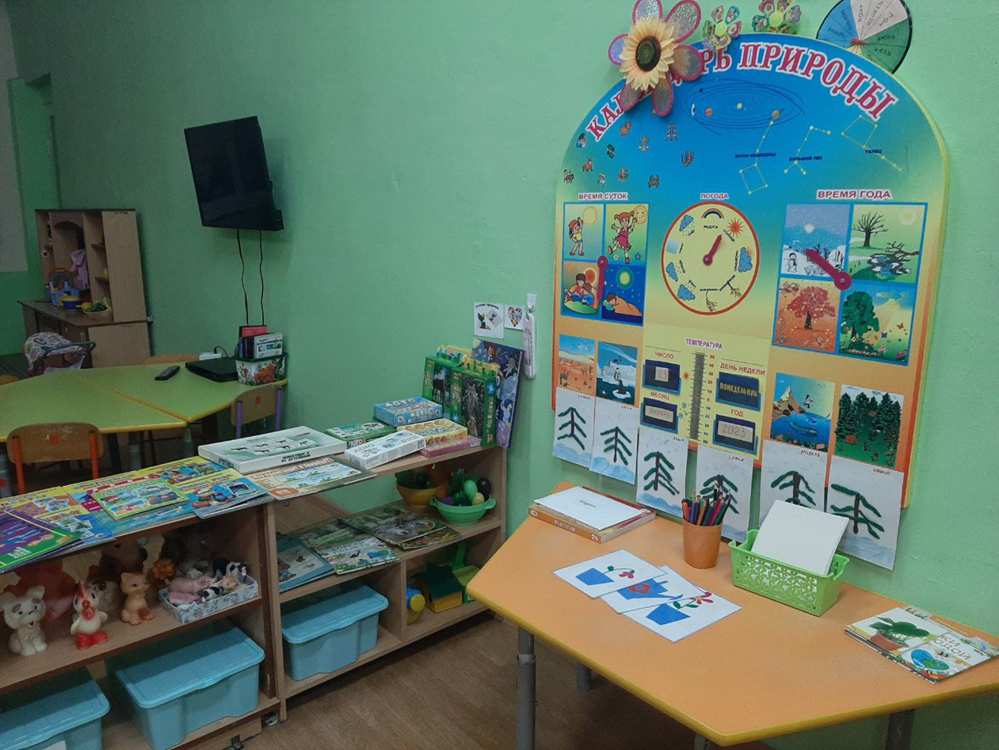
Центр «Экологии и экспереминтирования»

Slide 7
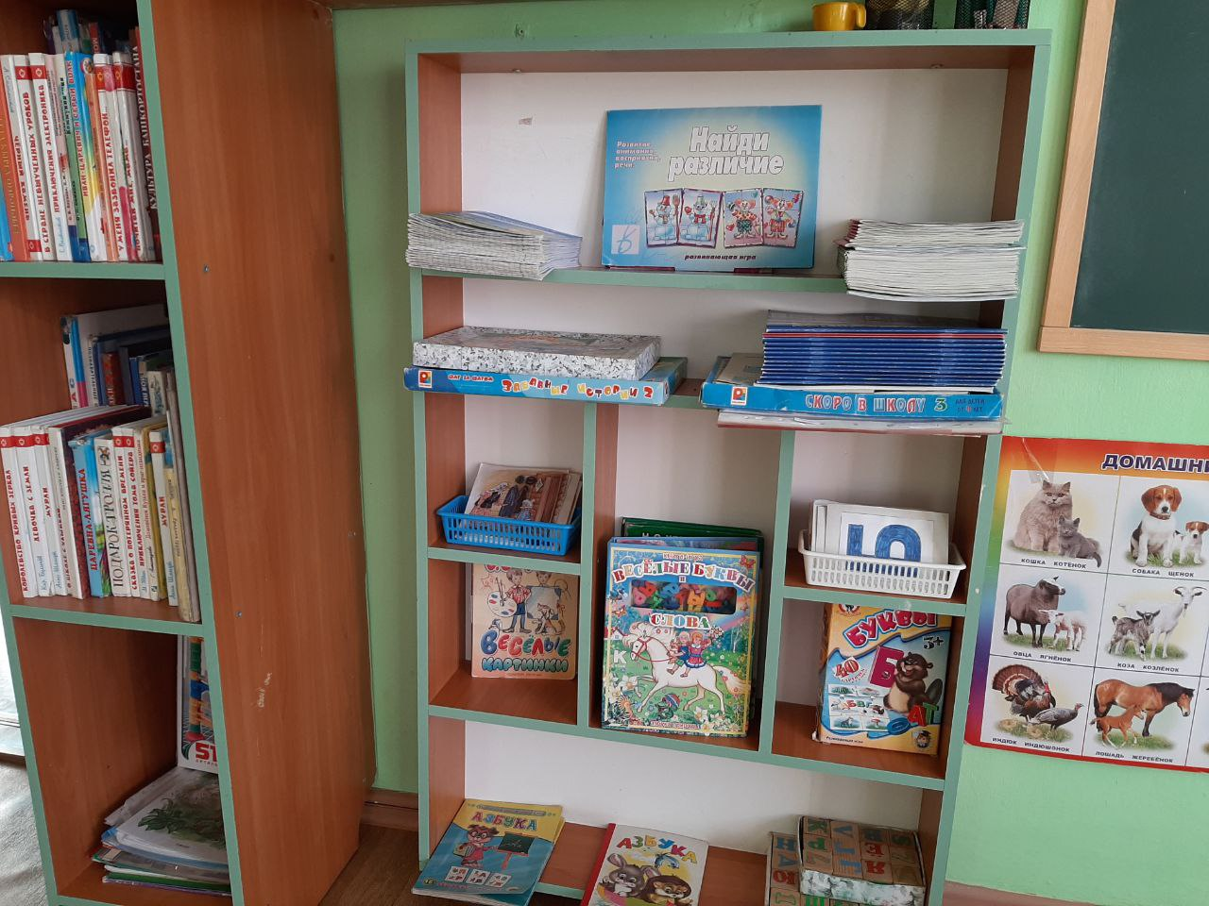
Центр «Речевого развития»

Slide 8
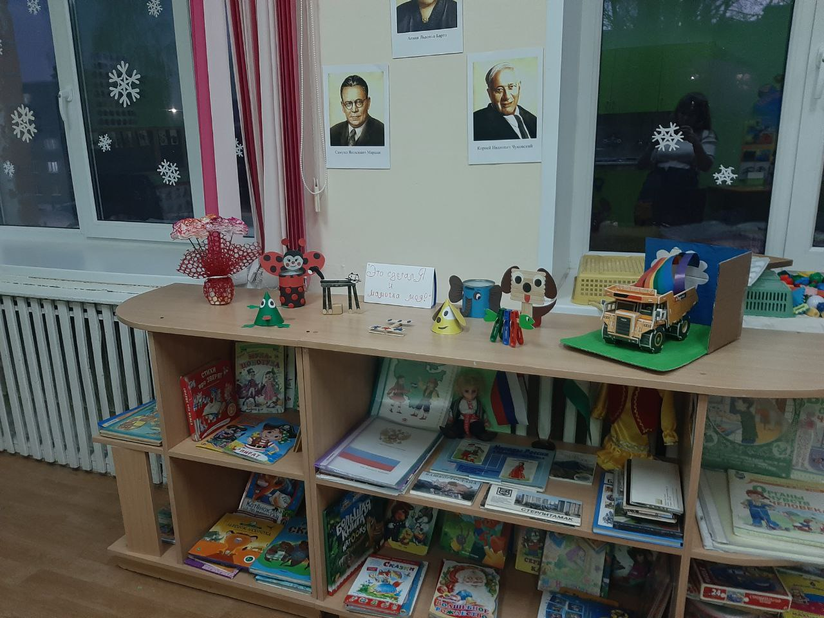

Slide 9
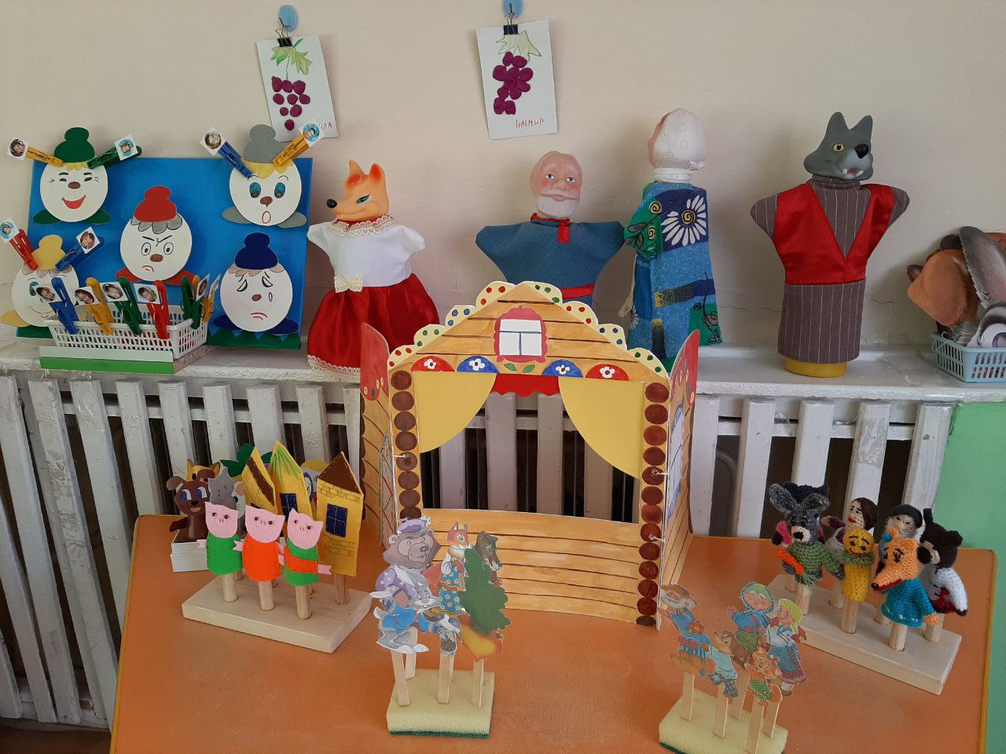
Центр «Художественно-эстетического развития»

Slide 10
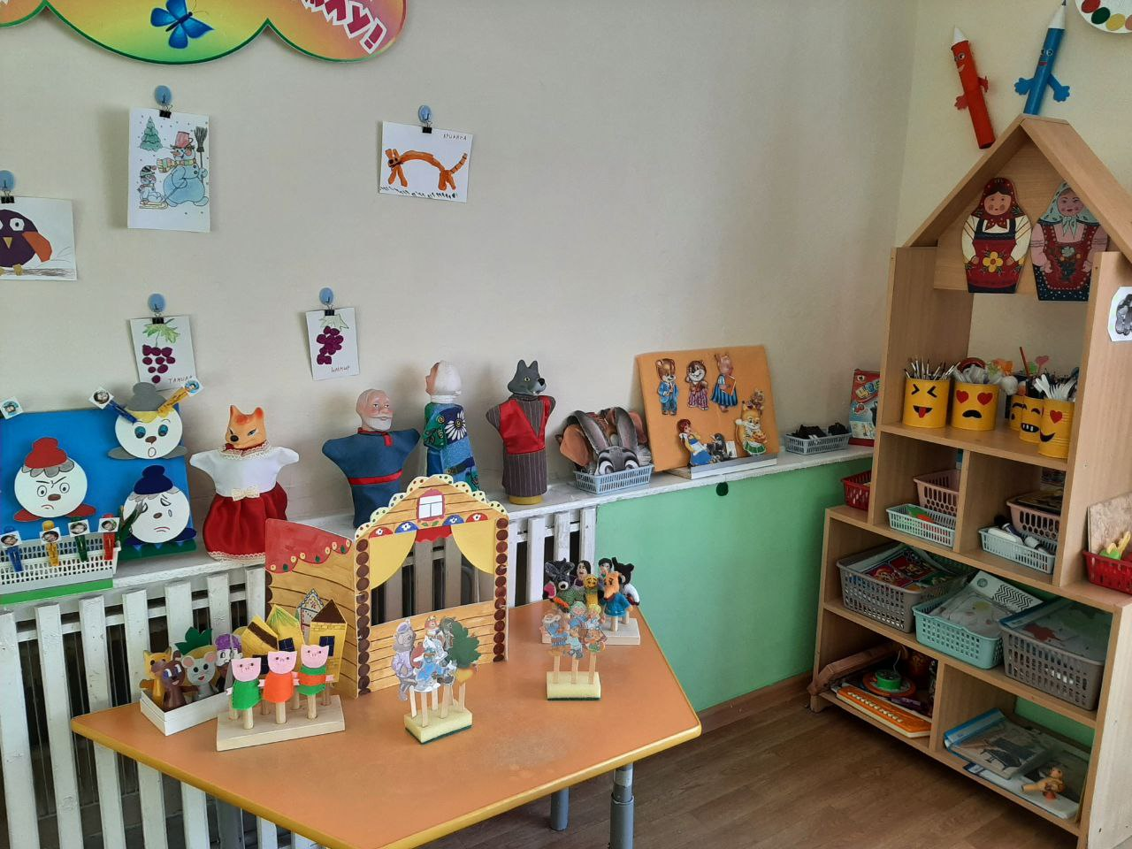

Slide 11
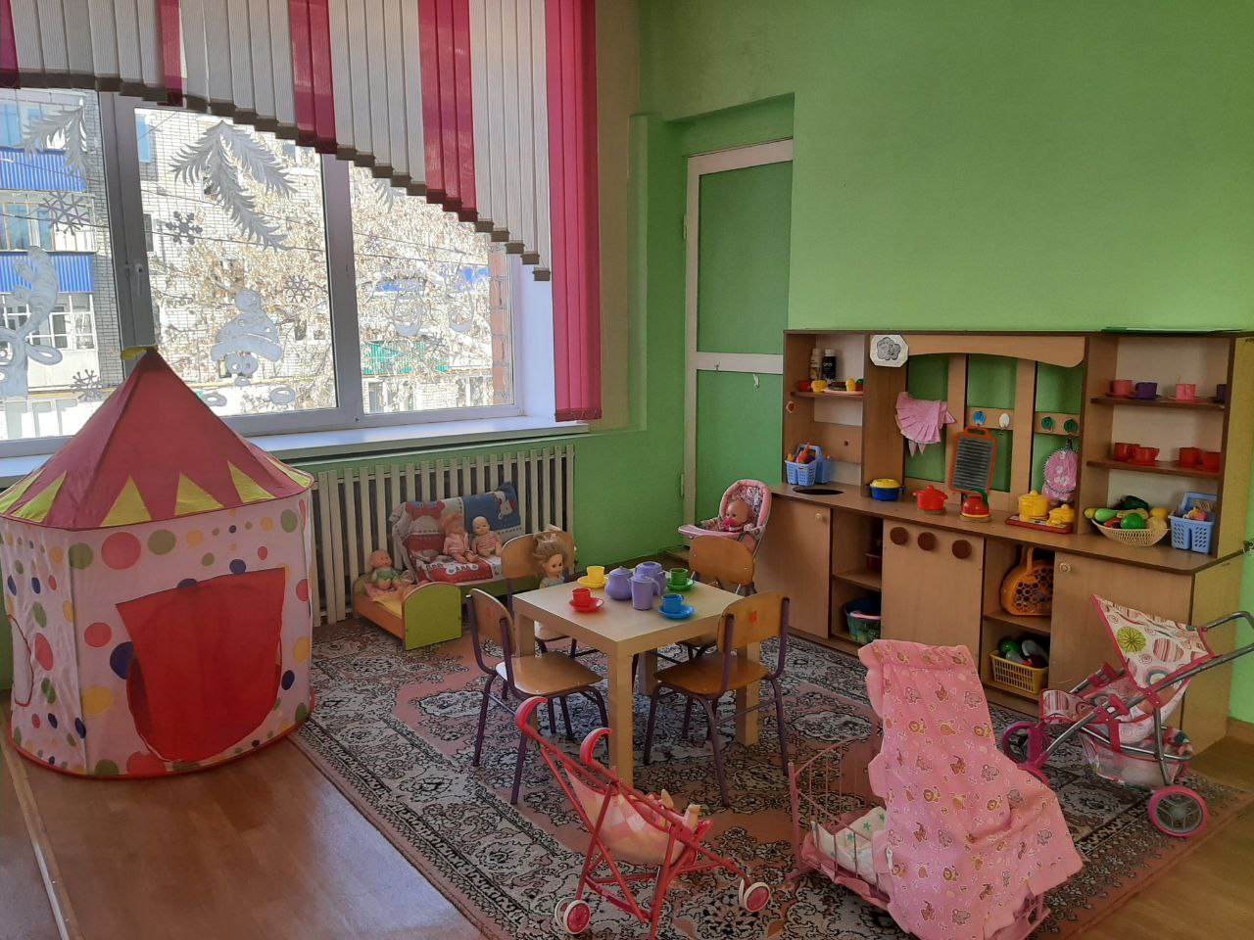
Центр «Социально- коммуникативного развития»

Slide 12
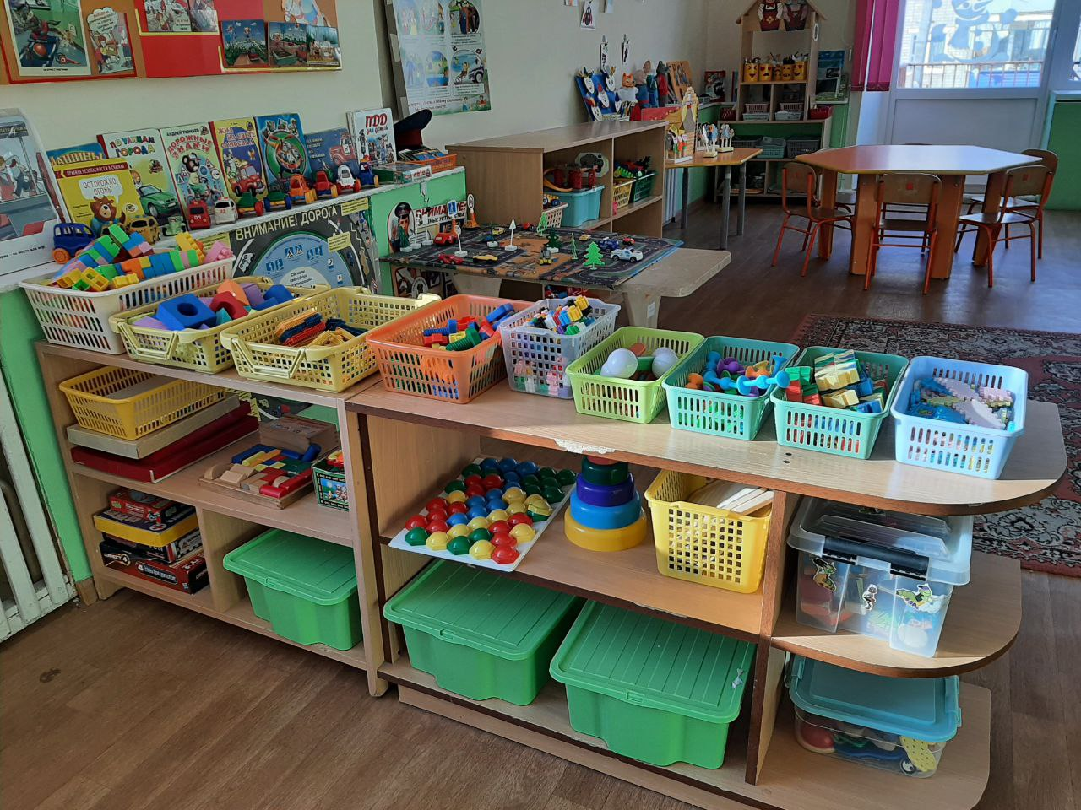

Slide 13
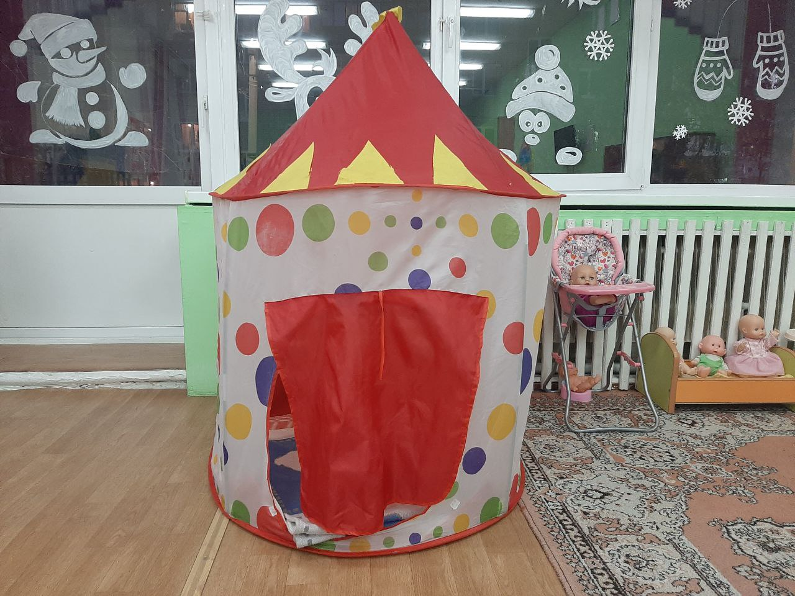
Центр «Уединения»

Slide 14
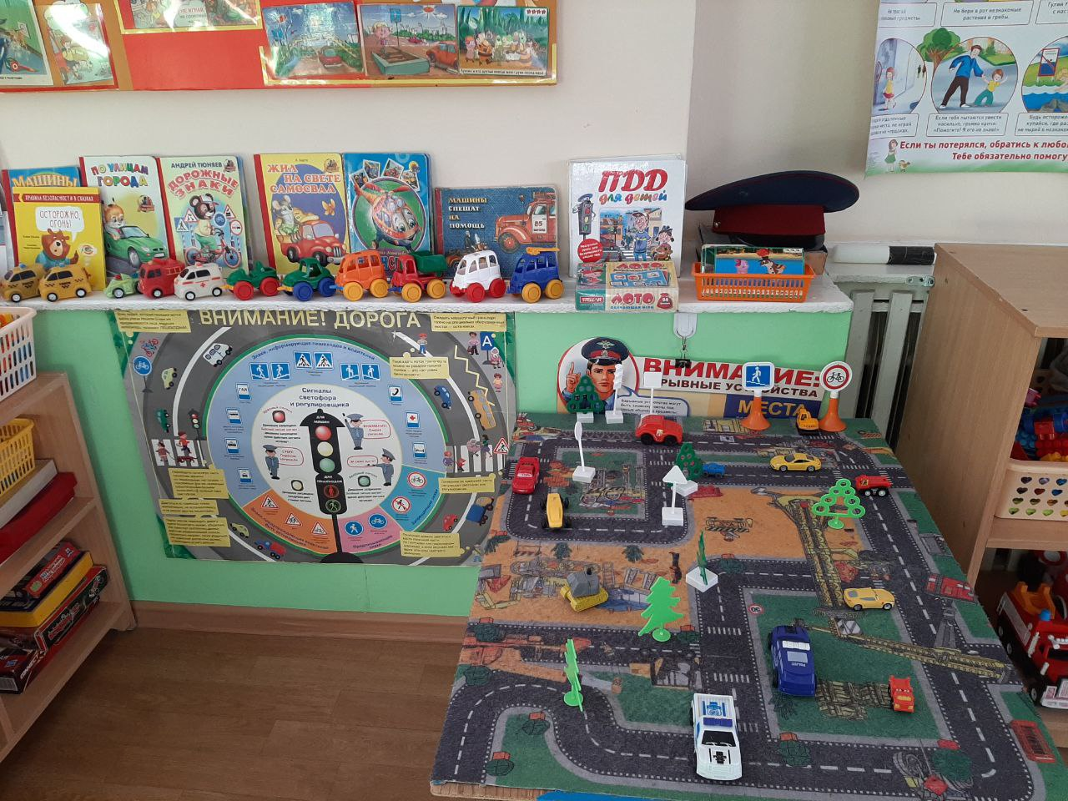
Центр «Безопасности»

Slide 15
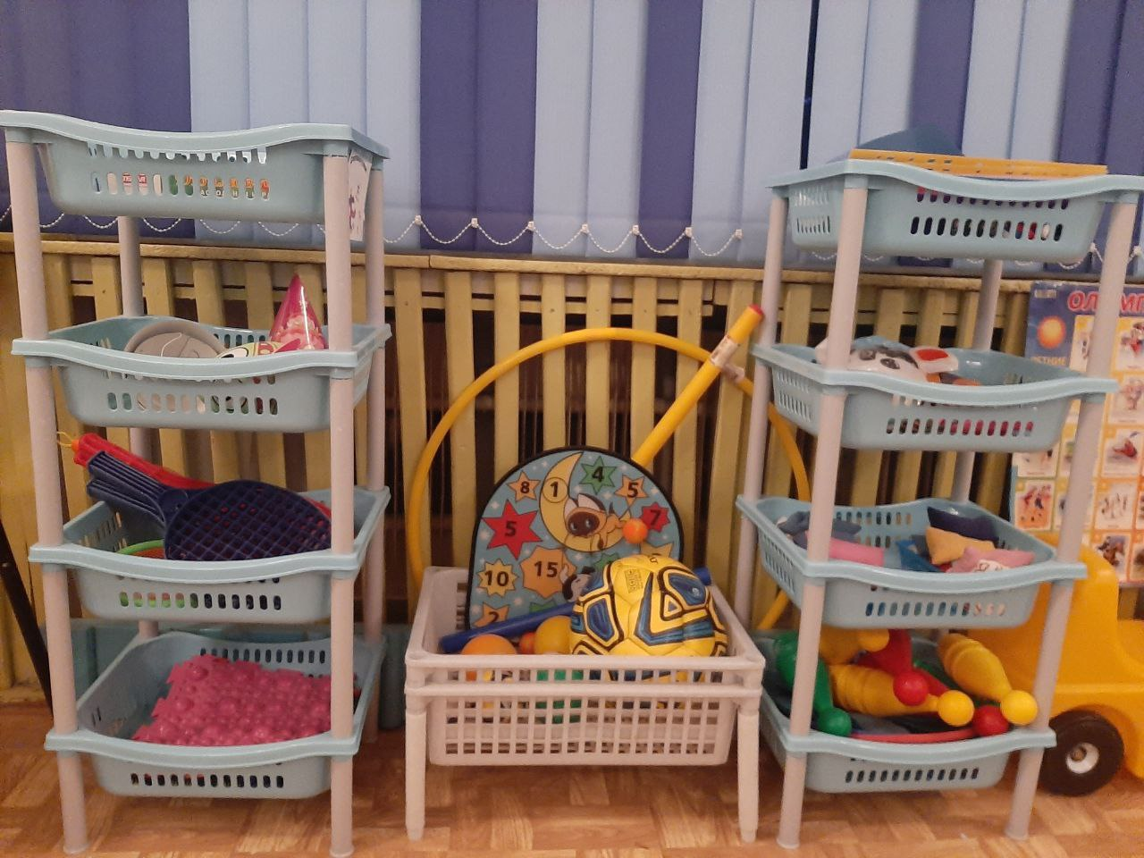
Центр «Здоровья и физической активности»

